Slide 1
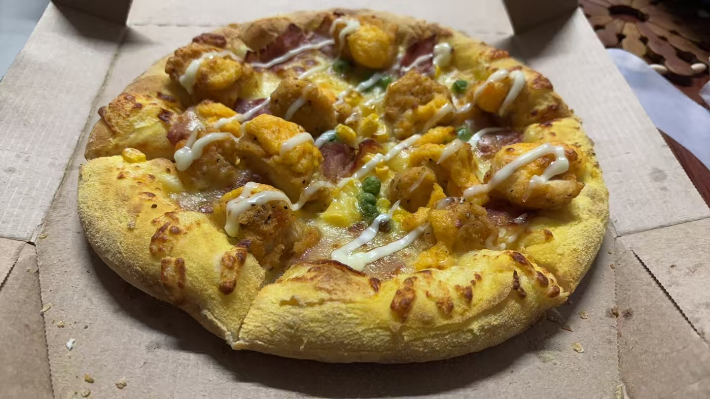
食鉴 AI｜食品图片分类应用
从一张食品图片，到可交互的分类结果
课程设计汇报 · 9分钟（含现场Demo）
汇报人：________ 小组成员：________
课程名称：________ 日期：________
基于 FoodVision Big 预训练模型与 Streamlit
01 / 09
Notes:
【0:00—0:20｜20秒】老师、同学们好。我们小组汇报的项目是“食鉴AI”，一款基于食品图片的分类应用。项目使用已有的 FoodVision Big 预训练模型，通过 Streamlit 构建网页，重点是把模型真正接入一个可以操作的产品。接下来介绍设计思路，并进行现场演示。

Slide 2
01 选题背景与产品目标
为什么选择食品分类？
核心用户需求
图片直观、容易操作，结果可以直接与图片内容对照。
上传一张食品图片，点击识别，查看模型给出的候选类别。
项目定位：模型应用集成，而非重新训练模型
覆盖 Food-101 的101类食品；不提供热量估算、食品安全检测或未知类别可靠拒识。
课程设计 · 食鉴AI
02 / 09
Notes:
【0:20—1:00｜40秒】我们选择食品图片分类，主要考虑两点：第一，图片输入比较直观，适合课堂展示；第二，结果能和原始图片直接对照，便于检验功能是否真正跑通。我们的目标不是从头训练一个新模型，而是围绕“上传一张图片，查看分类结果”搭建可交互应用。需要强调的是，它只覆盖 Food-101 数据集的101类食品，不具备热量估算、食品安全检测等功能，也不能可靠识别所有未知食品。

Slide 3
02 产品功能与使用流程
01 选择输入
02 图片预览
03 点击识别
04 查看结果
上传 JPG / JPEG / PNG
或切换摄像头入口
确认主体清楚、图片完整
调用模型服务执行推理
Top-1 / Top-5 / 分数
设备与推理耗时
摄像头入口已提供，但授权后的完整拍照识别流程尚未验证。
课程设计 · 食鉴AI
03 / 09
Notes:
【1:00—1:50｜50秒】产品使用流程分为四步。首先选择输入方式，可以上传JPG、JPEG、PNG图片，页面也提供摄像头入口。第二步，上传后会显示图片预览，用户可以检查图片是否正确。第三步，点击“识别食品”，系统才开始执行分类。最后，网页返回分数最高的Top-1类别、前五个候选类别，以及运行设备和单次预测耗时。这里特别说明，摄像头目前有入口和权限提示，但授权后的完整拍照识别流程还没有完成验证，因此今天主要演示图片上传。

Slide 4
03 技术架构与成员分工
界面层 app.py
服务层 model_service.py
模型层 FoodVision Big
上传、预览、交互、结果展示
→
加载、设备选择、Top-K输出
→
EfficientNet-B2 · 101类权重
成员分工（按实际填写）
成员A：模型服务、环境适配、接口自测 ____%
成员B：页面交互、系统集成、截图及报告 ____%
课程设计 · 食鉴AI
04 / 09
Notes:
【1:50—2:40｜50秒】技术结构分为三层。第一层是app.py，负责图片输入、预览、按钮和结果展示。第二层是model_service.py，负责模型加载、设备选择和统一输出。第三层是FoodVision Big，采用基于EfficientNet-B2的预训练权重，提供101类食品的分类能力。模型服务向页面提供统一接口，减少页面对底层细节的依赖。小组成员按照模型服务和页面集成等任务分工，最终由大家共同完成联调。这里的具体成员和占比将在提交前按实际填写。

Slide 5
04 Vibe Coding：AI辅助开发与迭代
需求拆解
模块实现
将“识别食品”拆成输入、预览、推理和展示
明确页面与模型服务接口，便于独立开发
真实调试
人工验证
检查解释器、依赖、报错和参数兼容性
用真实图片核对预测结果，不盲信AI建议
真实修复案例：Streamlit 1.39.0 不兼容 width="content" → 调整图片显示参数 → 刷新验证
课程设计 · 食鉴AI
05 / 09
Notes:
【2:40—4:10｜90秒】这门课程强调AI辅助开发，因此我们不仅介绍最后的程序，还要说明怎么把需求变成产品。首先，把一个比较笼统的“食品识别”需求拆分成图片输入、预览、模型调用和结果展示。其次，将页面与模型服务分开，让不同模块通过统一接口对接。然后在实际部署时，根据真实报错逐项排查，而不是直接照搬AI给出的答案。比如我们在PyCharm中安装了Python 3.10的独立虚拟环境，并根据requirements安装依赖；模型自测成功输出pizza。随后网页上传图片时出现TypeError，定位到app.py中的st.image参数。因为当前Streamlit 1.39.0不支持width等于content，我们改为兼容的use_column_width参数，保存并重新运行。这个案例说明，AI能帮助分析问题，但是否正确必须通过实际运行来验证。我们也用资源缓存减少页面交互导致的重复模型加载，并保留CPU运行路径以适应不同电脑。

Slide 6
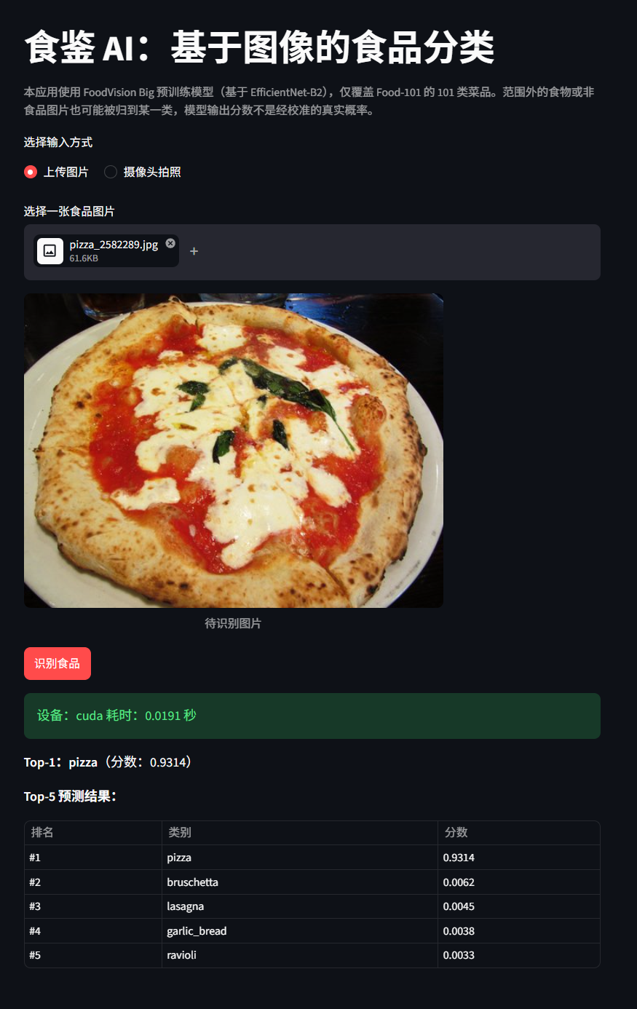
05 现场功能演示｜约2分30秒
现场操作顺序
① 打开 localhost:8501
② 上传披萨图片并识别
③ 查看 Top-1 / Top-5 / 耗时
④ 换冰淇淋图片再次识别
右侧为历史演示流程；现场CPU与截图CUDA的耗时可能不同。
课程设计 · 食鉴AI
06 / 09
Notes:
【4:10—6:40｜150秒，包含实际操作】现在切换到已经启动的网页。第一步，点击上传区域，选择准备好的披萨图片，确认预览正常。第二步，点击“识别食品”，等待页面显示结果。可以看到Top-1类别，下面是Top-5候选类别，以及模型分数、设备和耗时。分数是模型的Softmax输出，不等于经过校准的真实正确概率。第三步，我们换一张冰淇淋图片，再次点击识别，观察结果变化。这里使用的是我电脑上的CPU环境，而报告中的历史截图使用CUDA，所以耗时不同是正常的。演示结束后切回PPT。若现场网络或窗口切换出现意外，使用本页历史截图说明流程，不把截图当成当场运行的结果。

Slide 7
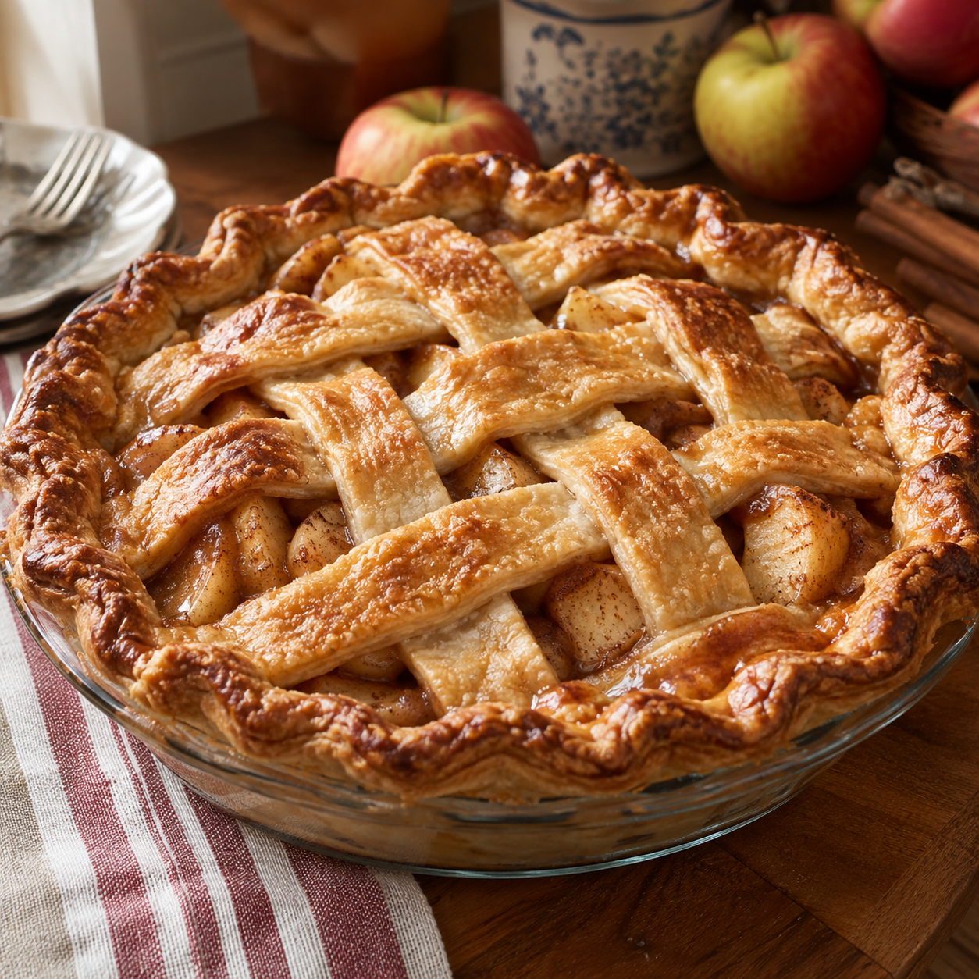
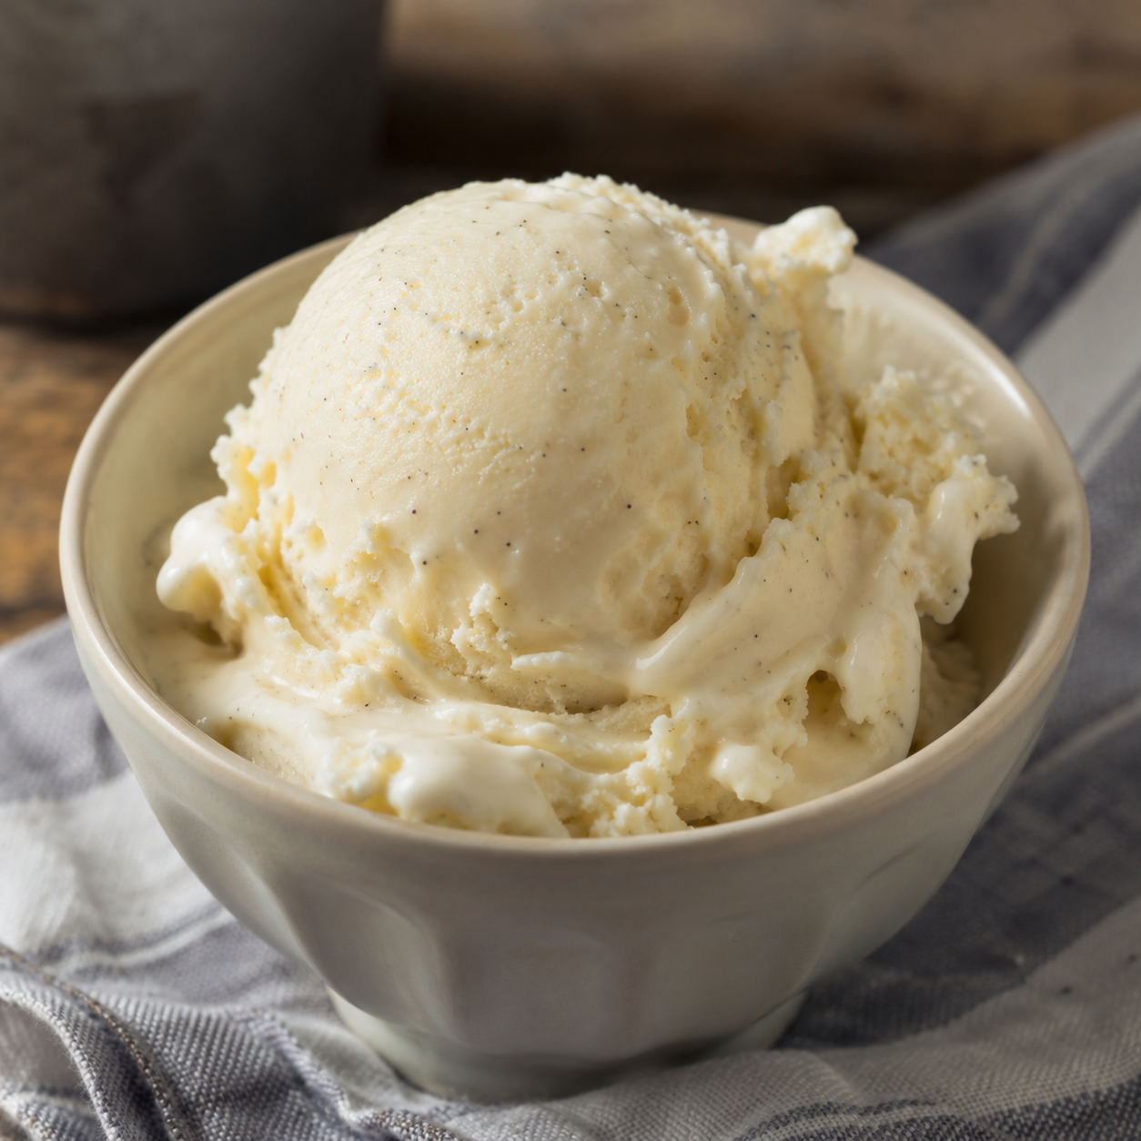
06 多类食品识别结果｜真实样例
输入
Top-1类别
模型分数
耗时/s
披萨
pizza
0.7121
0.1628
冰淇淋
ice_cream
0.5316
0.1031
提拉米苏
tiramisu
0.8855
0.0730
苹果派
apple_pie
0.9749
0.0984
面条
ramen
0.8889
0.0568
5张演示样例 ≠ 模型整体准确率；数据来自报告中CUDA环境的单次记录。
课程设计 · 食鉴AI
07 / 09
Notes:
【6:40—7:30｜50秒】除现场演示外，报告还整理了五张食品图片的单次识别结果，分别是披萨、冰淇淋、提拉米苏、苹果派和面条。五张图片的最高分标签与展示内容相符，其中面条被归为ramen，也就是拉面。比较冰淇淋和苹果派可以看到，第一候选分数分别是0.5316和0.9749，因此保留Top-5候选结果有助于人工核对。表格里的耗时是历史CUDA环境下的单次记录，不能直接与当前CPU演示比较；样例数量也不足以推断总体准确率。

Slide 8
07 测试验证、问题与优化
已经验证
发现并处理的问题
模型本地加载；CPU预测pizza；
上传与结果显示的主要流程
解释器与依赖匹配；
Streamlit图片参数不兼容；
CPU / CUDA设备差异
接口自测通过 ≠ 分类性能评测通过；摄像头全流程仍需补测。
课程设计 · 食鉴AI
08 / 09
Notes:
【7:30—8:20｜50秒】在测试方面，我们首先通过test_model_service脚本验证模型可以从本地加载，能够在CPU上识别披萨并返回结果。随后验证网页上传与结果展示。部署时主要遇到环境依赖、不同设备以及Streamlit参数兼容问题。处理方法是固定项目解释器、按依赖清单安装，并根据实际报错调整代码。需要区分的是，接口自测通过只能证明模型服务能工作，不能证明整体分类准确率已经达标。摄像头授权后的完整流程也还需要单独测试。

Slide 9
08 总结与后续改进
本次完成
下一步改进
把公开预训练模型接入可操作网页
完成上传、预览、预测和候选结果展示
补测摄像头；统一依赖与代码
增加中文标签、独立测试集和未知类研究
谢谢老师和同学们！
课程设计 · 食鉴AI
09 / 09
Notes:
【8:20—9:00｜40秒】总结来说，本次课程设计的主要成果是把已有的食品分类模型变成了一个可以实际操作的网页应用。我们不仅完成了图片输入、模型调用和结果展示，也理解了环境配置、模块接口、错误处理和交付说明的重要性。当前系统仍有不足，包括类别范围固定、样例数量有限、摄像头流程尚未完整验证。后续希望补充中文标签，扩充独立测试图片，并完善兼容性和异常情况处理。我们的汇报结束，谢谢老师和同学们。

